Slide 1
Herinrichting De Geer van Jutfaaslaan
Informatieavond donderdag 24 februari 2022
Notes:
Dit is de titelpagina van de presentatie.
Typ hier de titel en (eventueel) een ondertitel waarin je ook naam auteur of spreker zet.

Slide 2
Inhoudsopgave
19.30 Welkom, voorstelrondje & doel
19.45 Planning
20.15 Voorlopig Ontwerp, reacties en ideeën
21.15 Afronding
Notes:
Dit is de pagina voor de inhoudsopgave.
LET OP: vul hier de voettekst in. Open menu Beeld, kies Koptekst en voettekst… en vul het invulbalkje onder Voettekst in met de titel van deze presentatie. Klik vervolgens op Toepassen.
Wil je nog meer groene dia’s? Kopieer deze dan en voeg hem in op de gewenste plek in de presentatie.

Slide 3
Voorstelronde
Joost Pennings Projectleider GUH
Simon Medendorp Projectleider GUH
Joris Jansen Projectleider GUH
Arnold van Dijk Projectleider Nebest

Slide 4
Doel
Slechte staat van de riolering in de straat aanleiding van project. Kans om straat integraal aan te pakken. Participatie staat centraal.

Slide 5
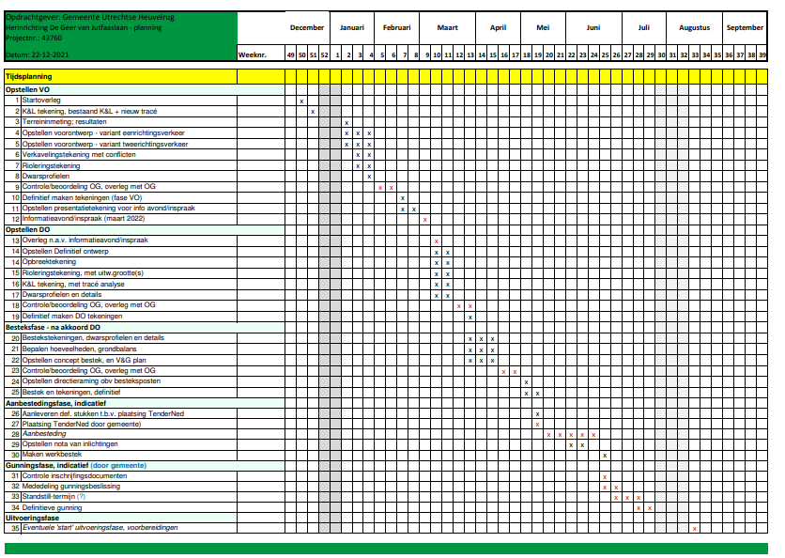
Globale Planning
Notes:
Bodem-, grond- en asfaltonderzoek (december 2021)
Ecologisch onderzoek (december 2021)
Offerteaanvraag teken en bestek werk 4e week november 2021
Offertes ontvangen begin december 2021
Gunning teken- en bestekwerk medio december 2021
Inmeten bestaande situatie en startbespreking ontwerp december 2021
Schetsontwerp twee varianten gereed eind januari 2022
Voorlopig ontwerp (VO) + elementenraming februari 2022
Informatieavond/inspraak maart 2022
Goedgekeurd definitief ontwerp en directieraming april 2022
Definitief bestek begin mei 2022
Onderhandse aanbesteding eind mei 2022
Maken werkbestek 1 week na aanbesteding
Start werk aannemer zomer 2022
Werk gereed week najaar- 2022

Slide 6
Voorlopige Ontwerpen
Tweerichtingsverkeer
Eenrichtingsverkeer
Artist Impressions
Kabels- en Leidingentracé

Slide 7
Voorlopig Ontwerp (Tweerichtings)

Slide 8
Voorlopig Ontwerp (Eenrichtings)

Slide 9
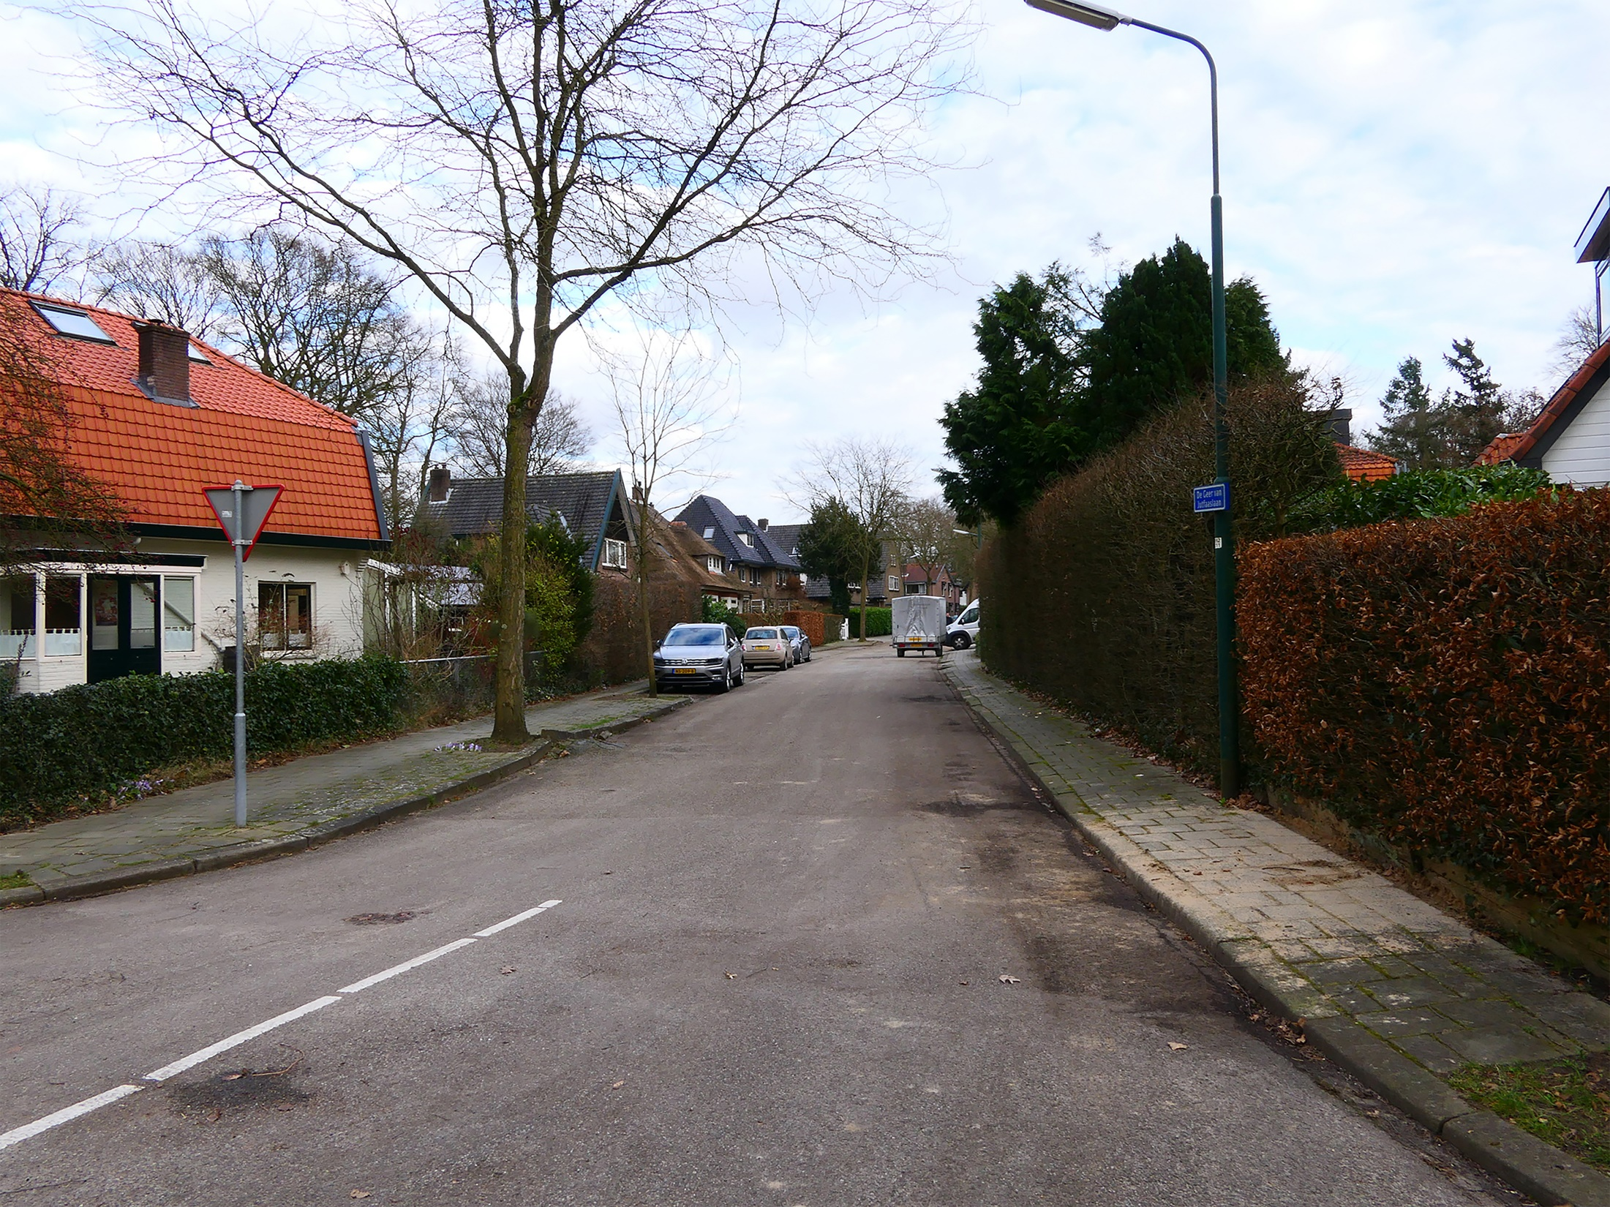

Slide 10
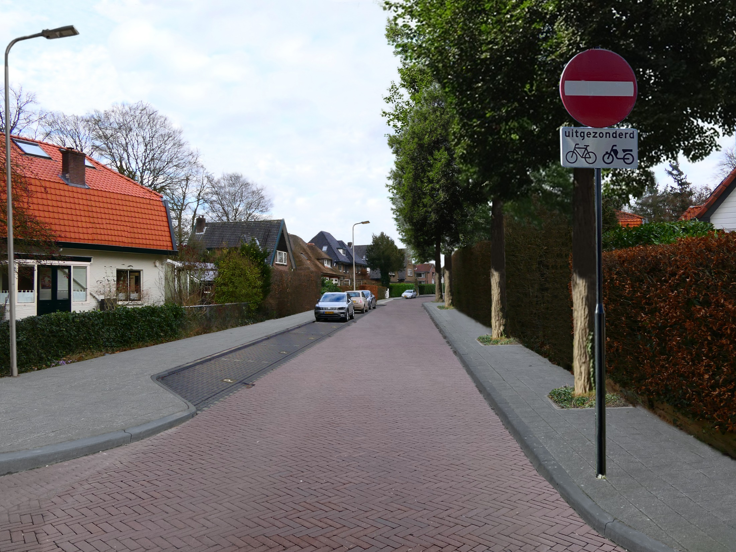

Slide 11
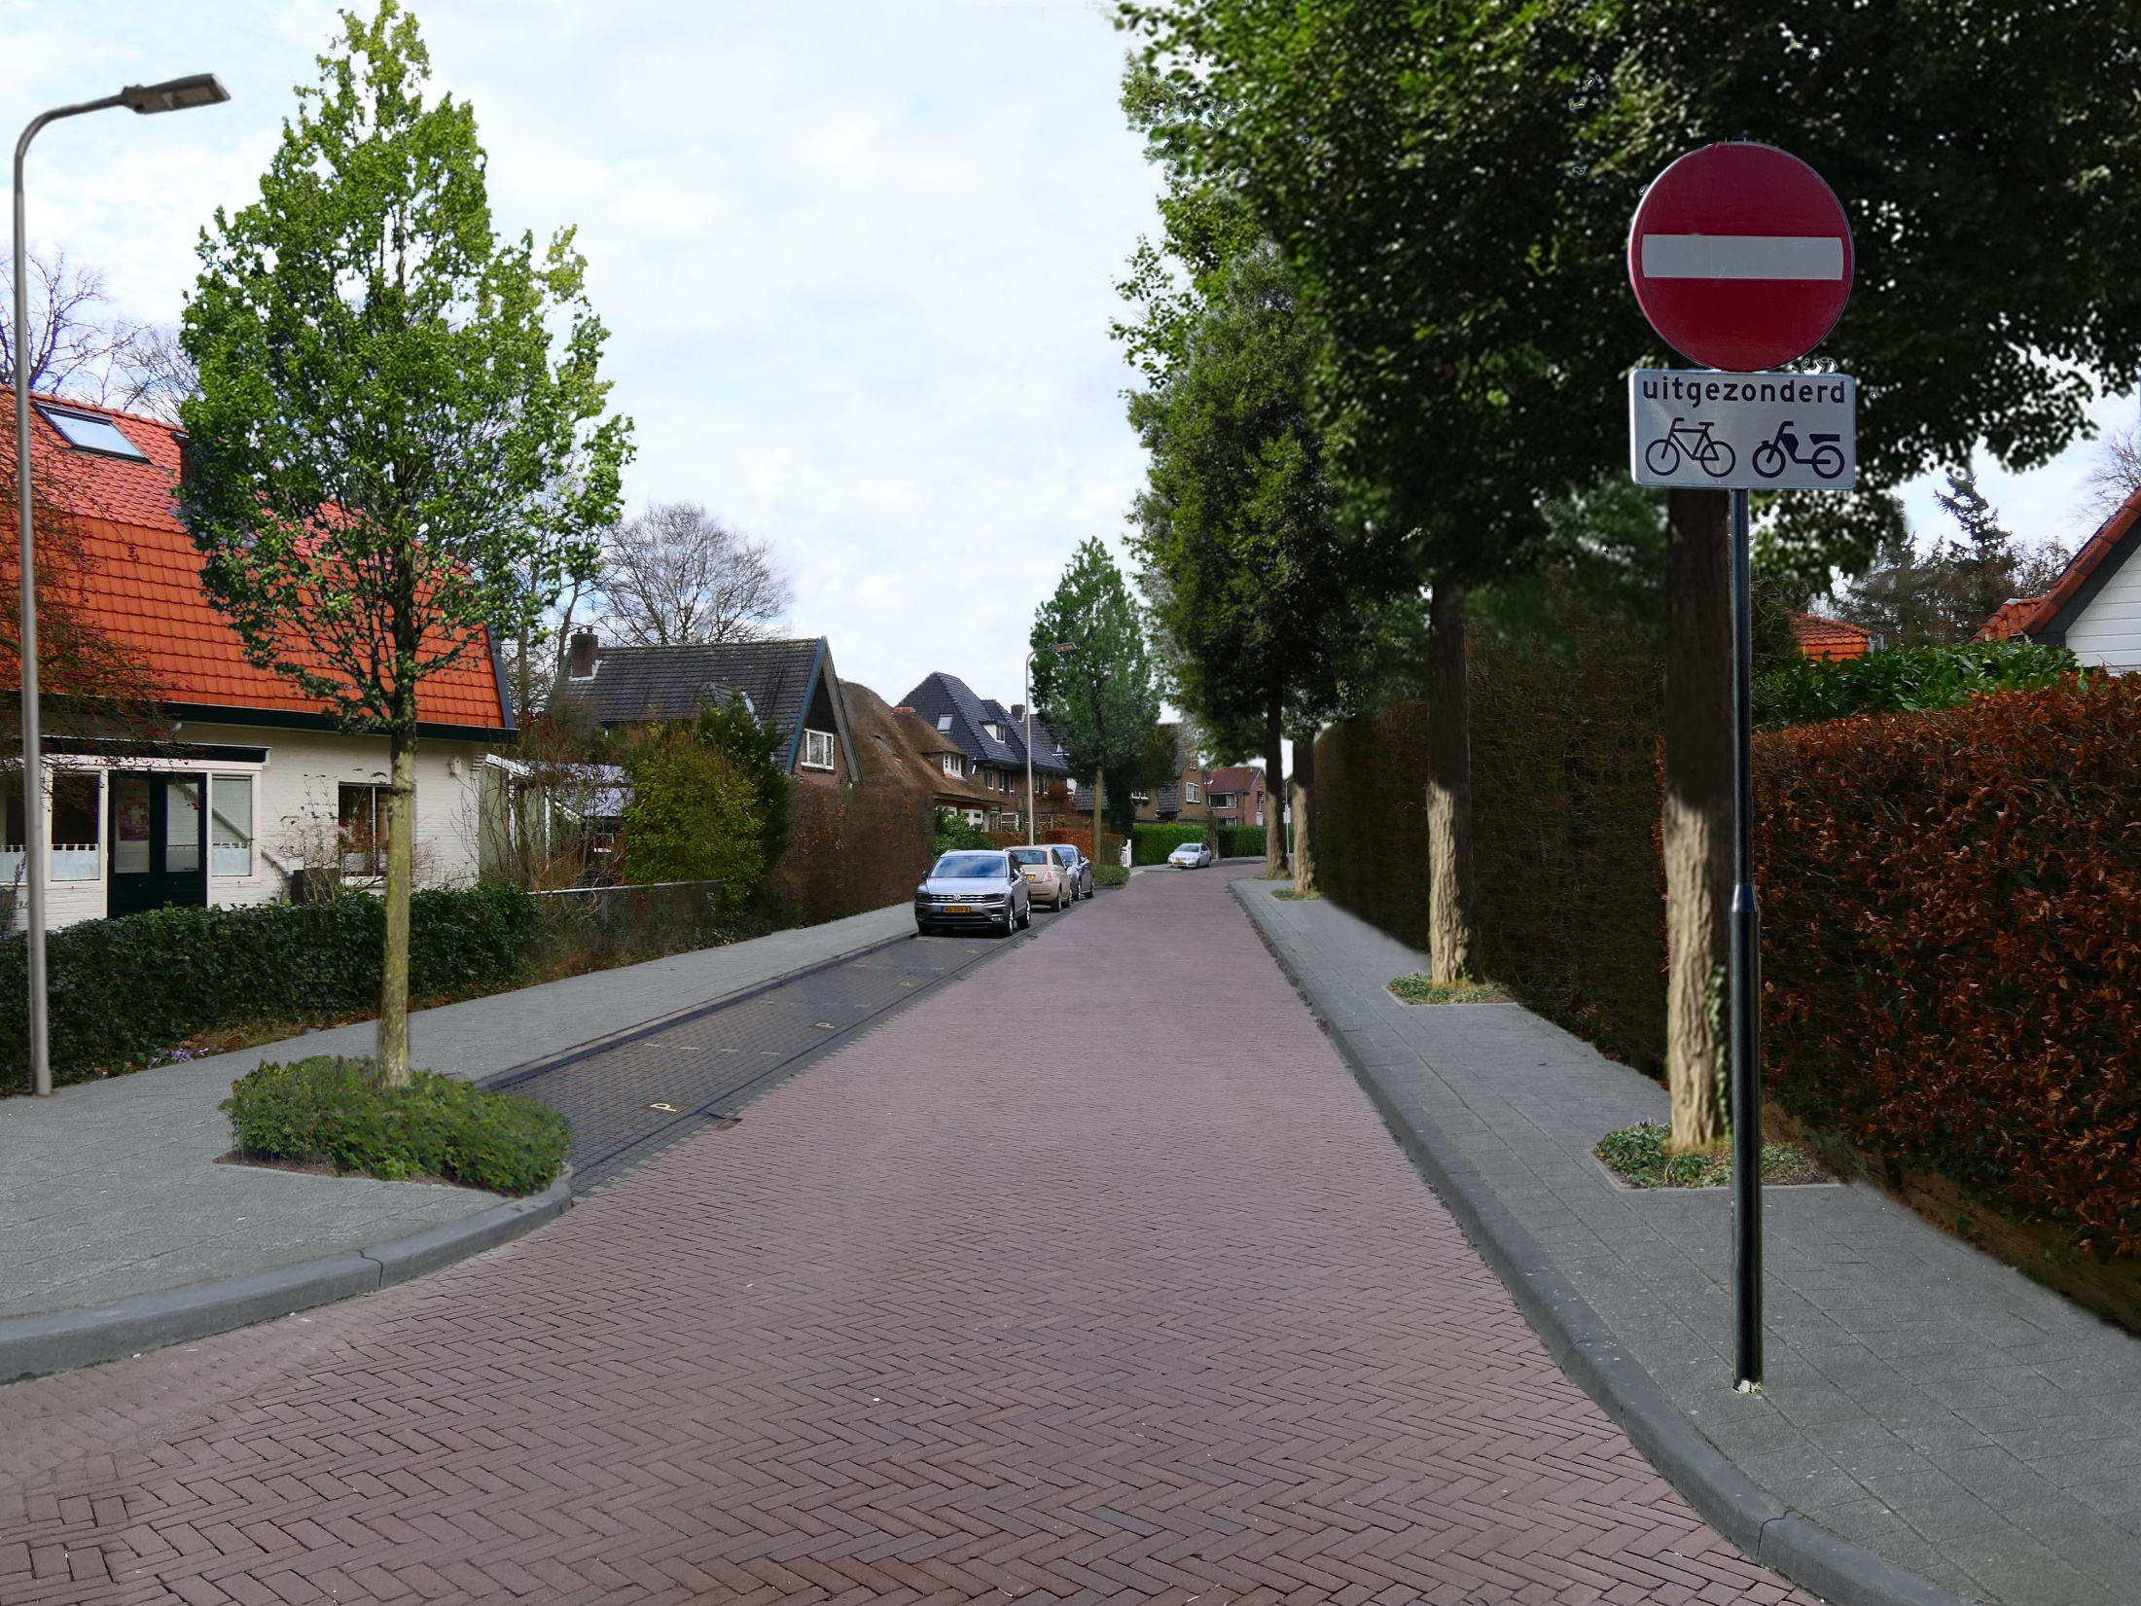

Slide 12
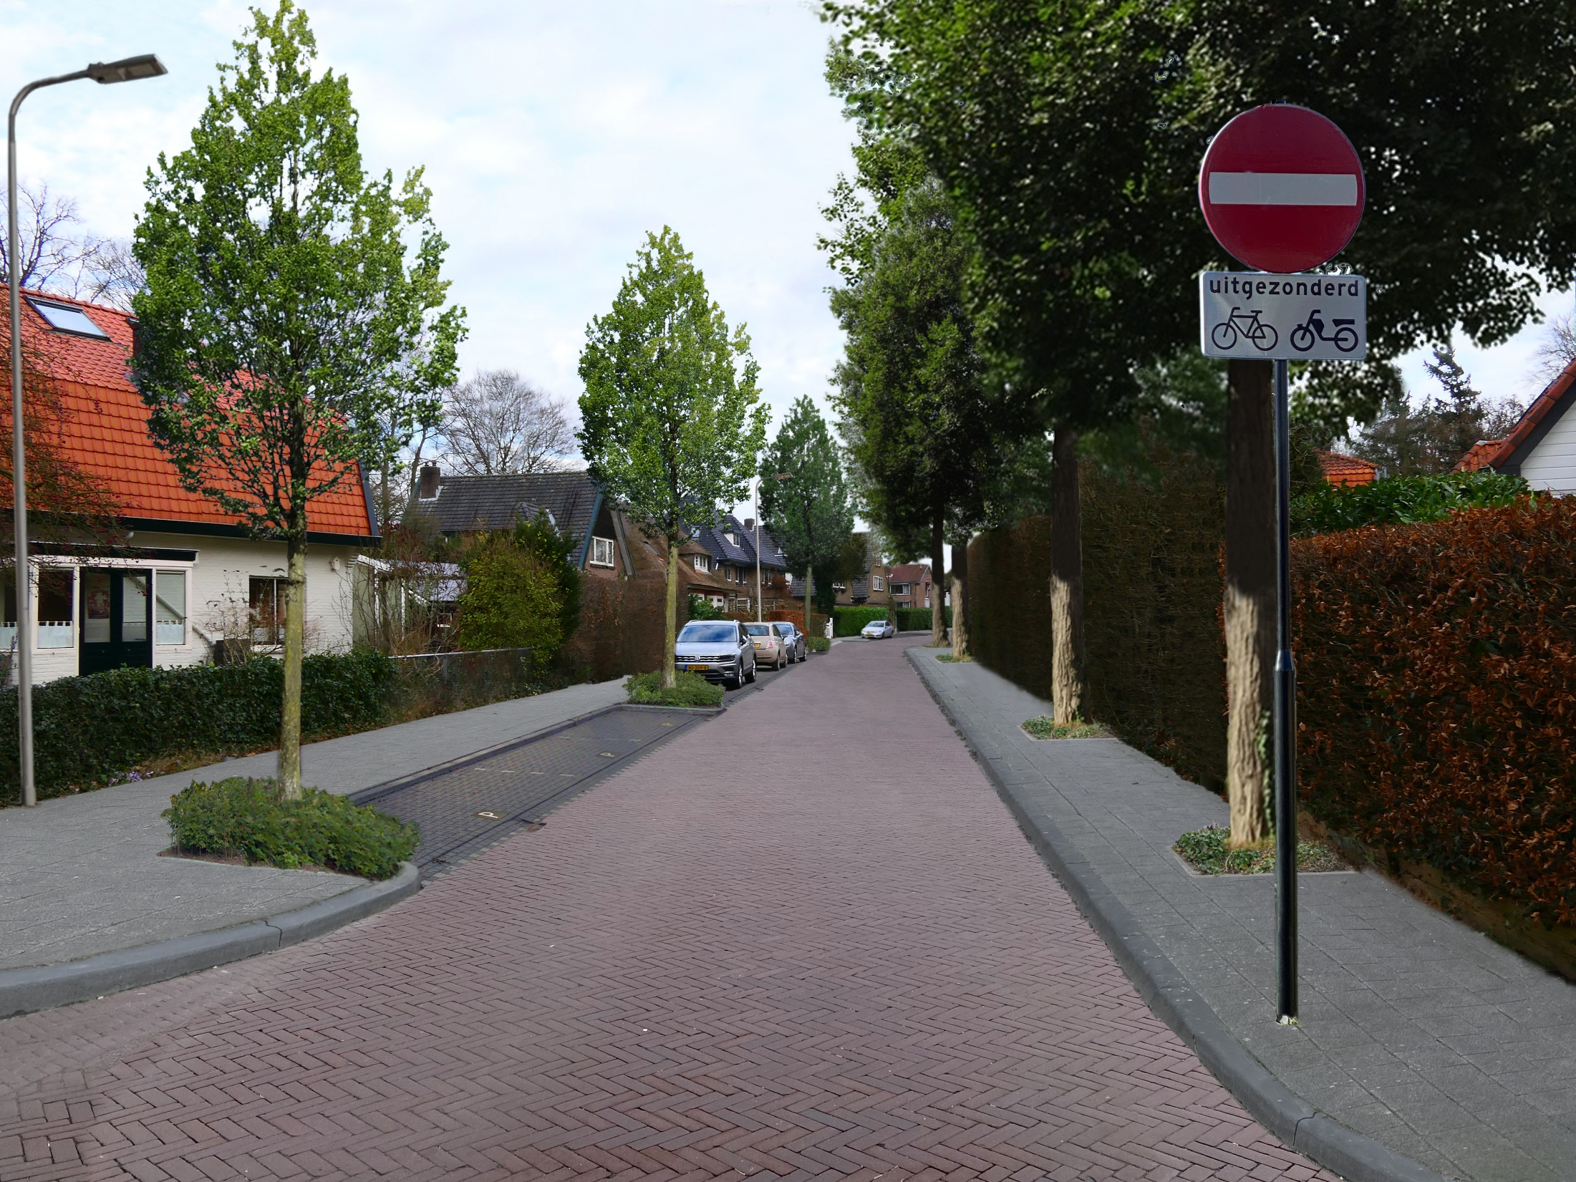

Slide 13
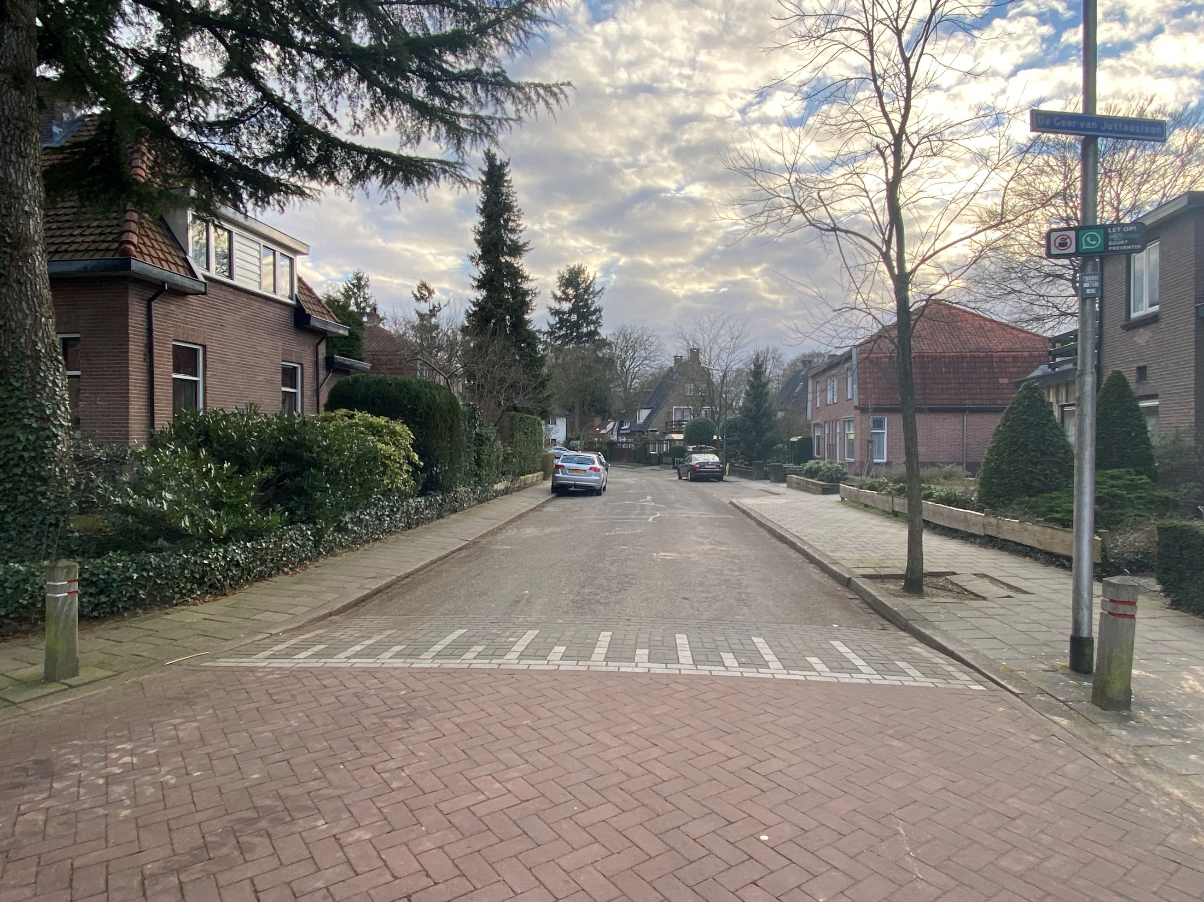

Slide 14
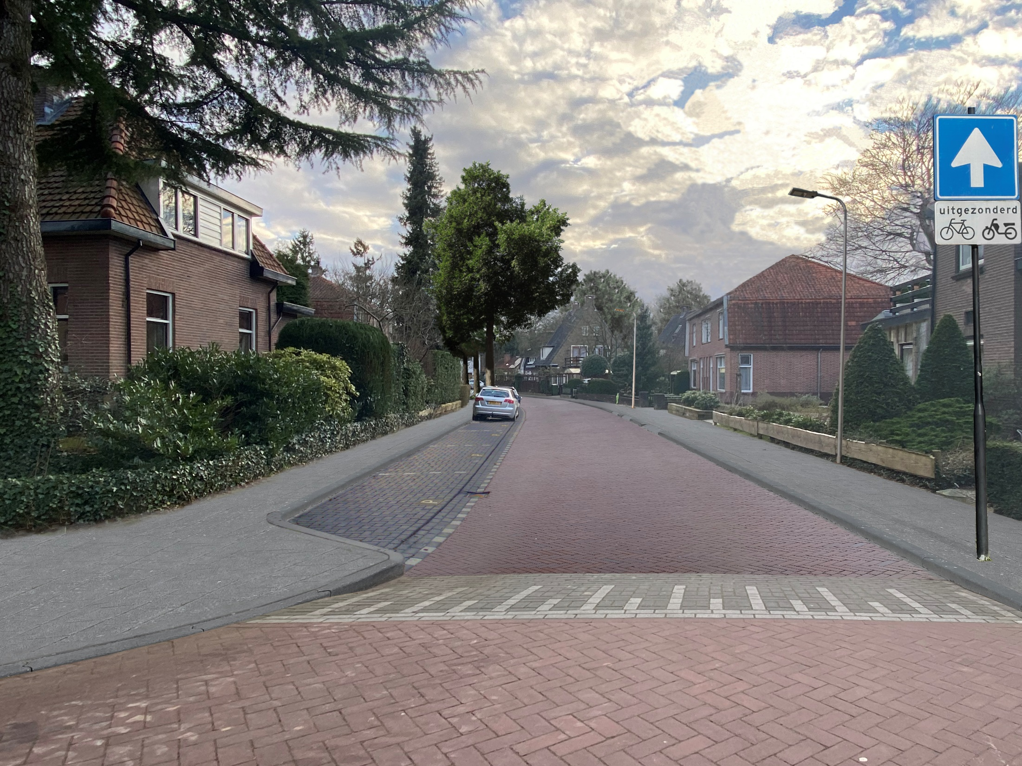

Slide 15
Kabels- en Leidingentracé

Slide 16
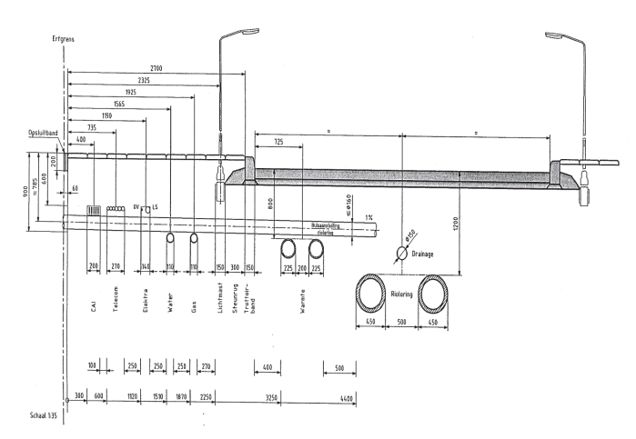
Normaalprofiel

Slide 17
Bomen & Parkeren
Bomen
Ca. 15 m (2e grootte)
Ondergrondse groeiruimte
Loofbomen (geen zuilbomen/vruchtdragende bomen of bomen die wortelopdruk veroorzaken)
Bomen naast de parkeervakken mogelijk met wortelschermen
Parkeren
Meer parkeerplaatsen bijgekomen. Gemeente erkent parkeerdruk
Elektrisch laden faciliteert de gemeente niet

Slide 18
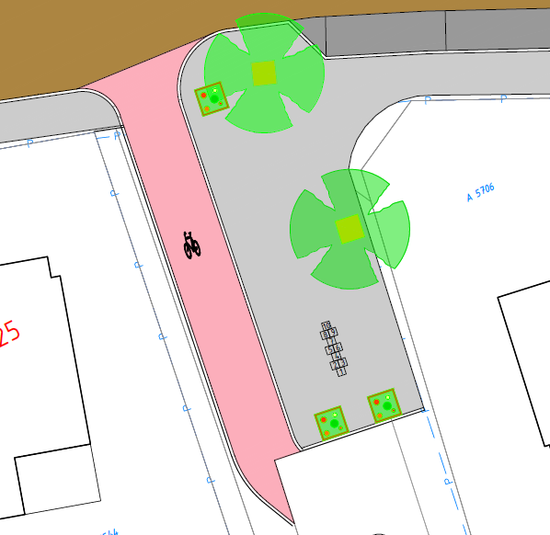
Speelpleintje Middenlaan
Notes:
Het speelpleintje bij de Middenlaan

Slide 19
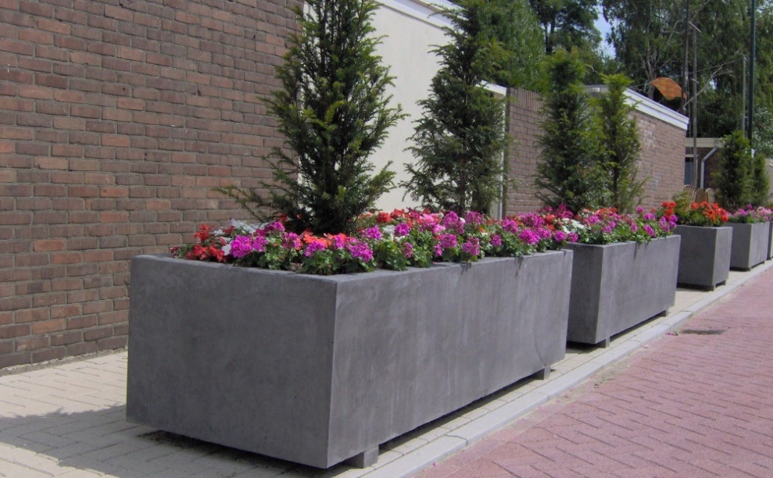
Opties voor afsluiting speelplaatsje
Bloembakken (In beheer van bewoners d.m.v. contract)
Betonnen paaltjes

Slide 20
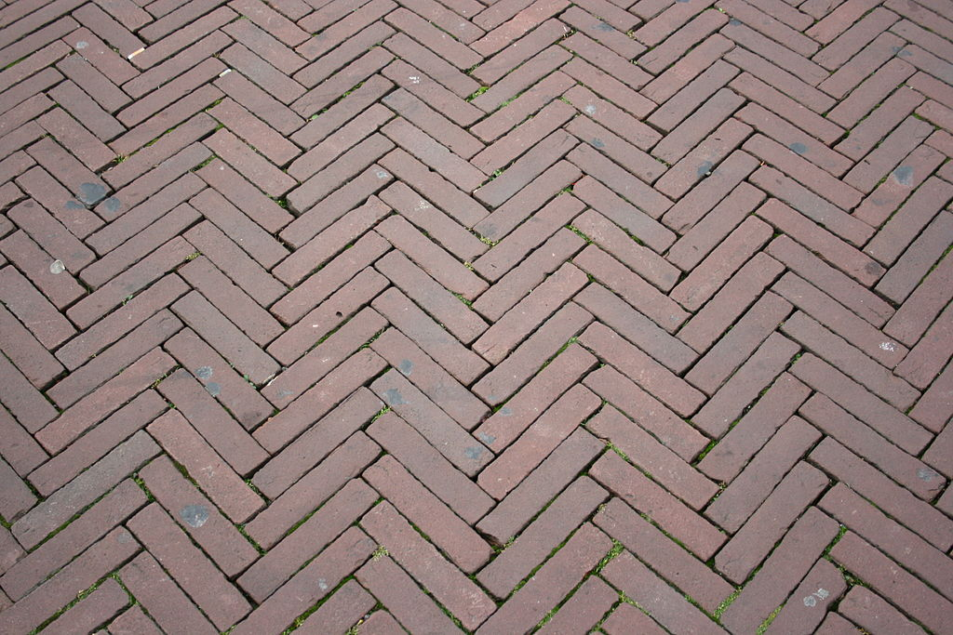
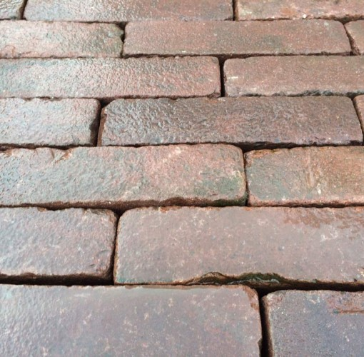
Wegverharding
Klinkers (roodbruin)
Lingeformaat
Keperverband
Notes:
Keperverband is sterk door de diagonale ligging.
Lingeformaat zijn gebakken klinkers is een grotere klinker dan waalformaat of ‘waaltjes’. Betonklinkers zijn goedkoper, en vaak gebruikt als tijdelijke oplossing.
De roodbruine kleur verwijst naar hoe heet de klinkers zijn gebakken. Ze zijn dus harder gebakken, hoe duurzamer ze zijn.

Slide 21
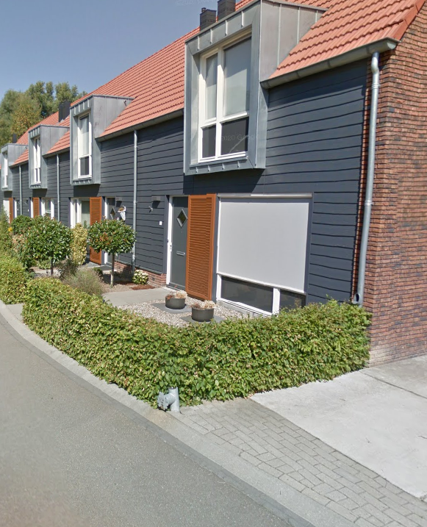
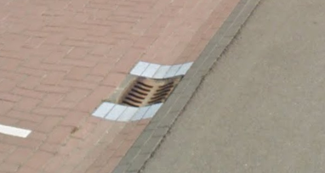
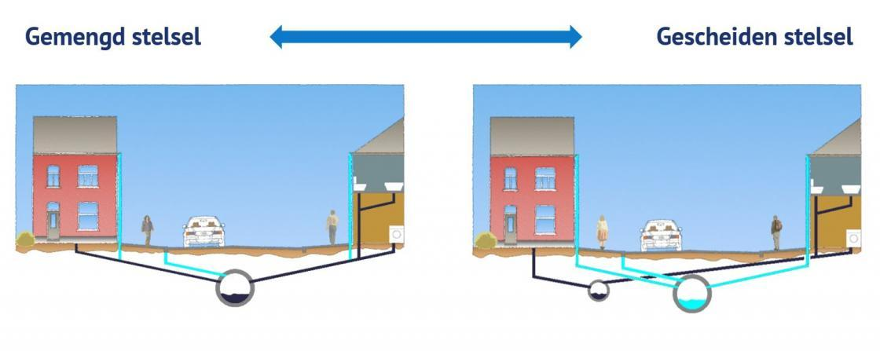
Riolering
Afkoppelen regenwaterriool van vuilwaterriool
Notes:
Nu kun je de presentatie verder gaan maken. Je kunt standaard kiezen uit drie basismodellen. Elk van deze dia’s kun je naar behoefte kopiëren en op de goede plaats zetten. Wil je een andere dia-indeling? Ga dan naar menu Beeld, kies voor Taakvenster. Er verschijnt rechts in beeld een scherm. Kies bovenin als je het vlaggetje andere taakvensters met de muis ziet, voor Dia-indeling. Nu kun je aanklikken welke dia-indeling je wilt gebruiken voor de dia waar je aan werkt.

Slide 22
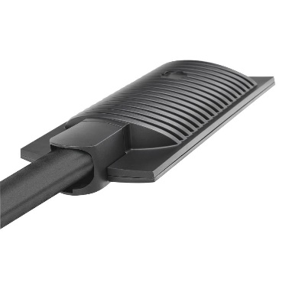
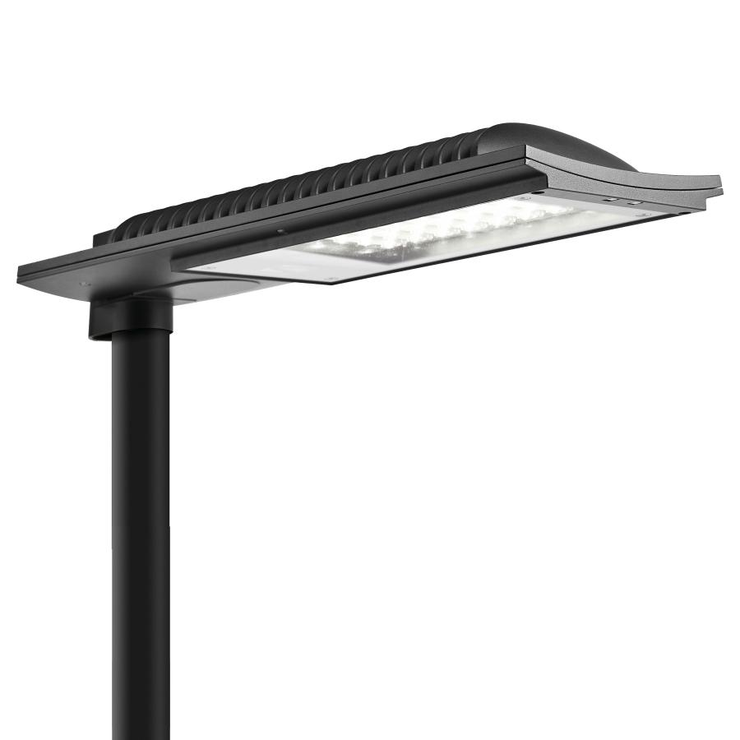
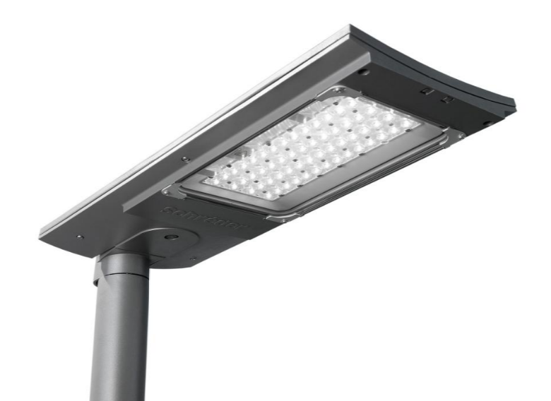
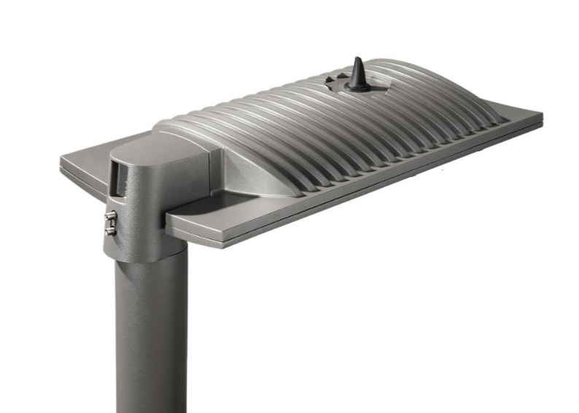
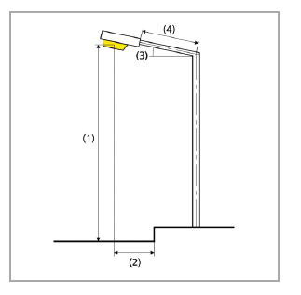
Openbare verlichting
Geplaatst op gemeentegrond naast erfgrens
LED-verlichting

Slide 23
Vragen/Opmerkingen/Suggesties?
Notes:
Hier kun je kiezen voor het invoegen van een tabel, grafiek uit Excel, een illustratie, een afbeelding, diagram of animatie.

Slide 24
Tot slot
Hartelijk bedankt voor uw aandacht
Notes:
Dit is de laatste pagina van de presentatie. Pas de vaste tekst zonodig zelf aan.

